Slide 1
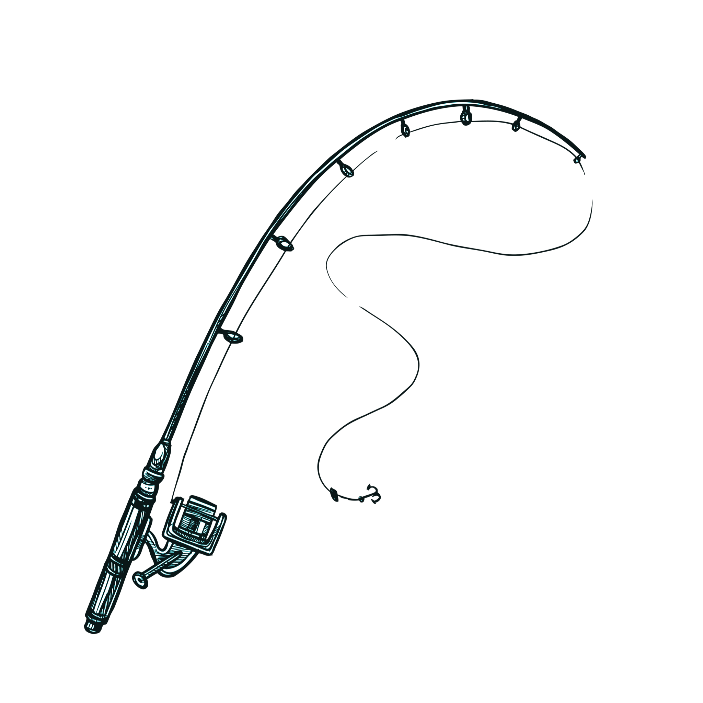
Mancing Mania

Slide 2
Member
Fadel Malik
M. Taqy Abdullah
Maleakhi Pratama Tobing
Sindikia Al Ulya Nurussyifa
Nova Yutavia

Slide 3
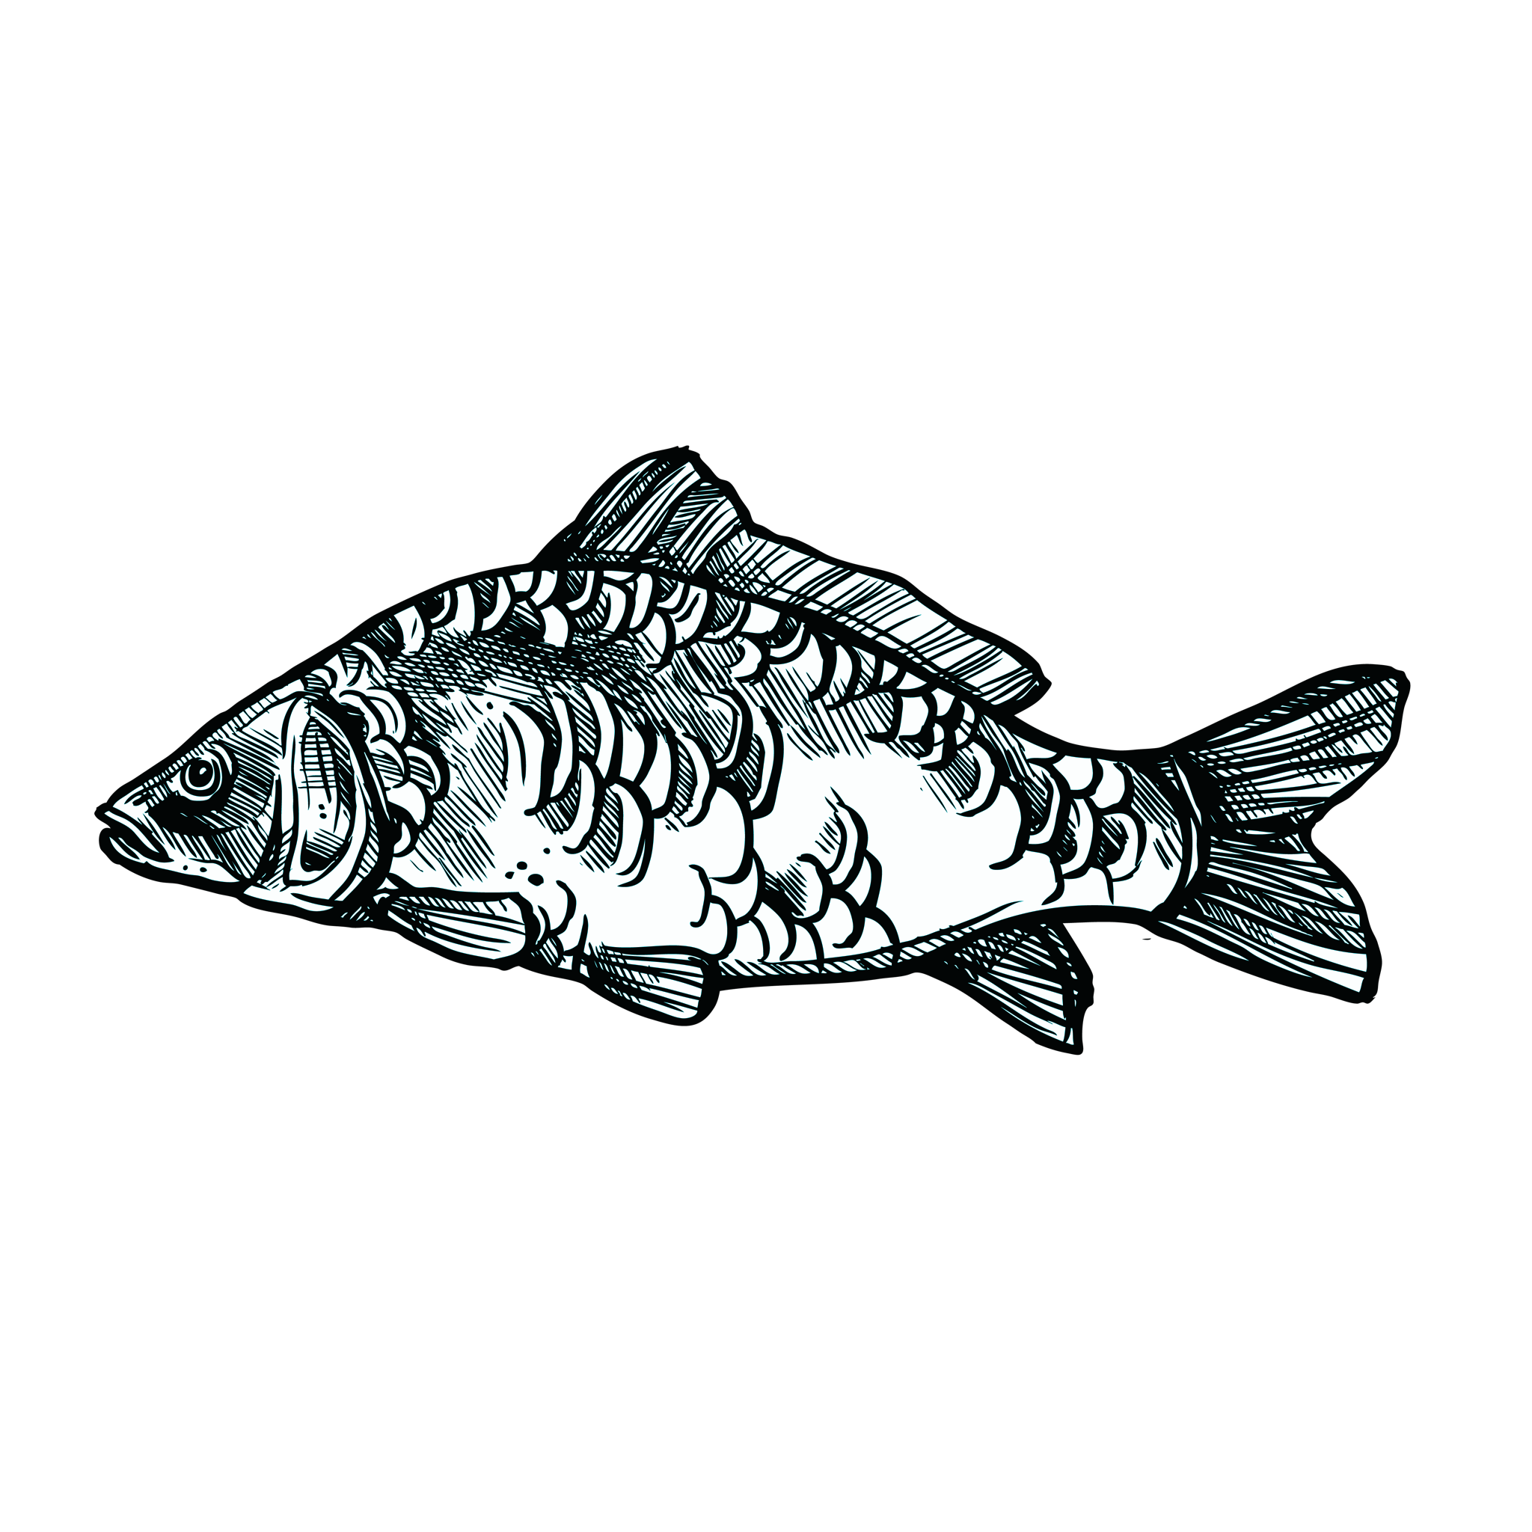
Konsep Game
Konsep di dalam game ini adalah kita menjadi seorang fisherman yang memancing ikan dengan cara melemparkan kail ke dalam laut lalu menarik kailnya sehingga ikan terbawa ke atas untuk dijual, koin yang didapat
dari penjualan ikan digunakan untuk menambahkan
level dari kail dan tali pancing sehingga
dapat memancing berbagai macam ikan

Slide 4

Kelas dan Objek
Kelas : - Player
- Ikan
Objek : - Koin
- Kail pancing
- Tali pancing
- Jenis ikan

Slide 5
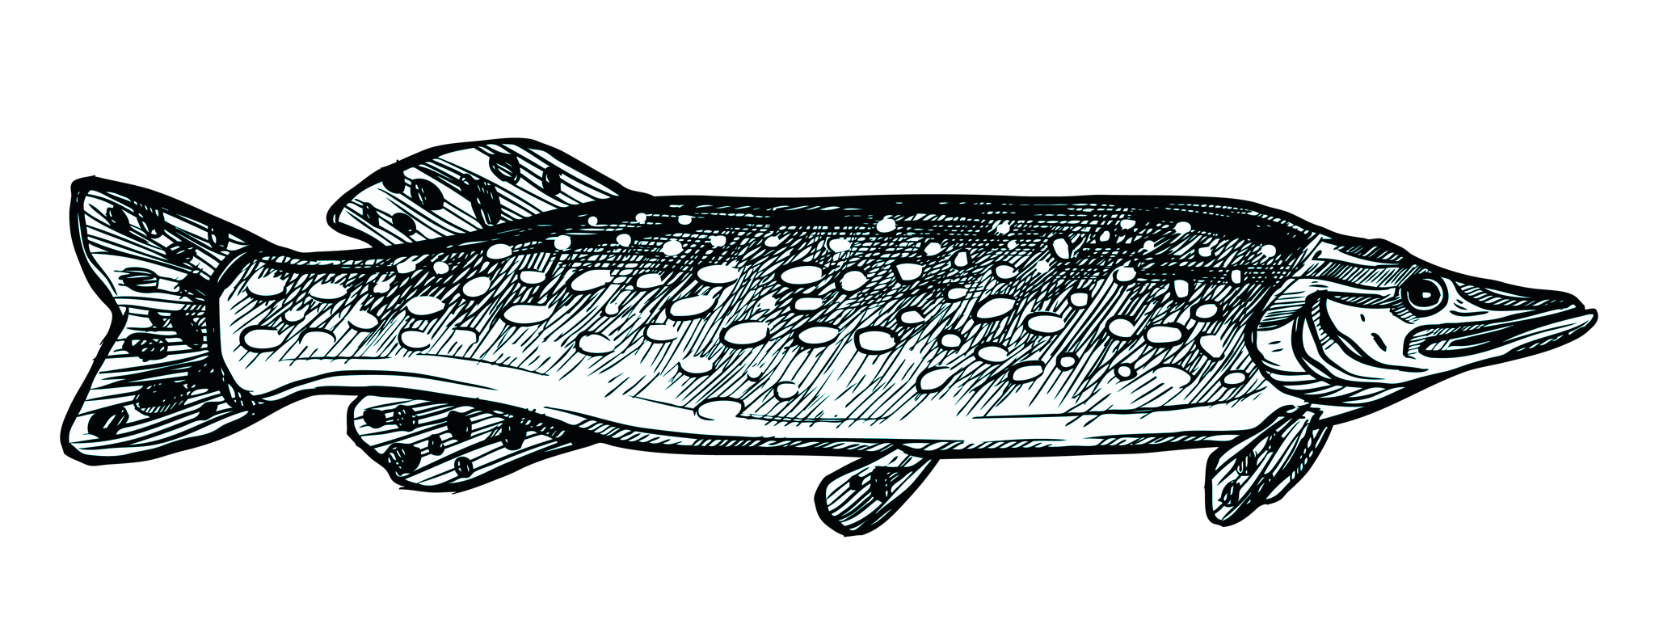
Penerapan PBO
Terdiri dari Polimorfisme, Pewarisan, Abstraksi, Enkapsulasi

Slide 6
Penerapan PBO
Polimorfisme = Penggunaan koin untuk mengupgrade kail pancing dan tali pancing
Pewarisan = Penambahan berbagai jenis ikan
Enkapsulasi = Koin tidak bisa diakses
dan dimodifikasi oleh player
Abstraksi = Peningkatan level dari
kail pancing dan tali pancing, tidak
ditunjukkan ke player secara detail

Slide 7
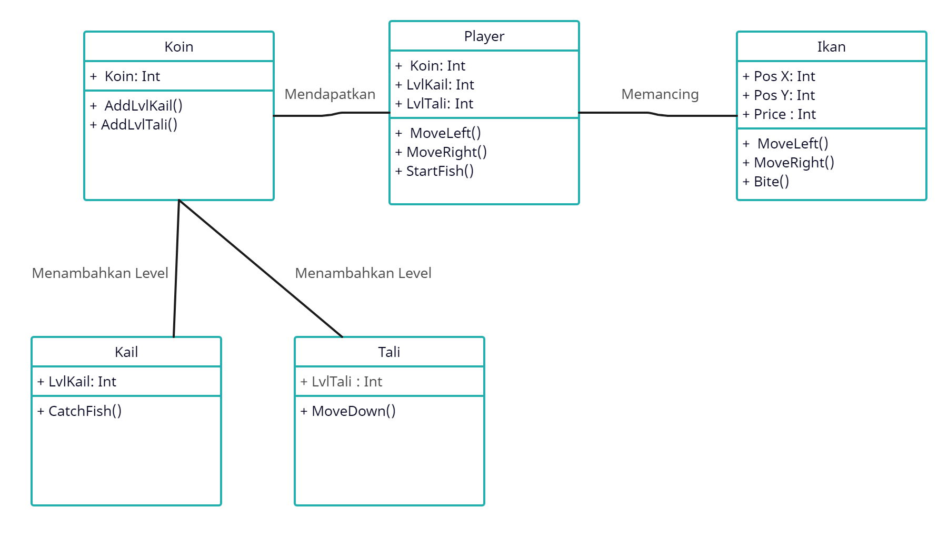

UML Class Diagram

